Slide 1
业务团队的
Code Review
&
Unit Test
Presented By PO Team
Love Tech, Love Sharing

Slide 2

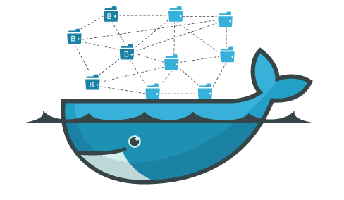
Unit Test
Code Review

Slide 3



单元测试和Code Review拯救世界！！
需求多变；
业务逻辑复杂；
项目周期紧张；
团队成员水平不一；
业务团队的困扰

Slide 4
01
Unit Test
单元测试

Slide 5
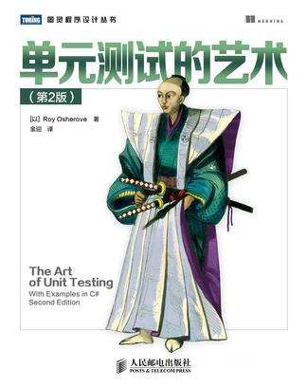
什么是 单元测试？
unit test
一个单元测试是一段自动化的代码，这段代码调用被测试的工作单元，之后对这个单元的单个最终结果的某些假设进行检验。
它应该是自动化的，可重复执行的。
它应该很容易实现。
任何人都应该能一键运行它。
它应该运行速度很快。
它的结果应该是稳定的。
它应该能完全控制被测试单元。
它应该是完全隔离的。
如果它失败了，我们应该很容易发现什么是期待的结果，进而定位问题所在。

Slide 6
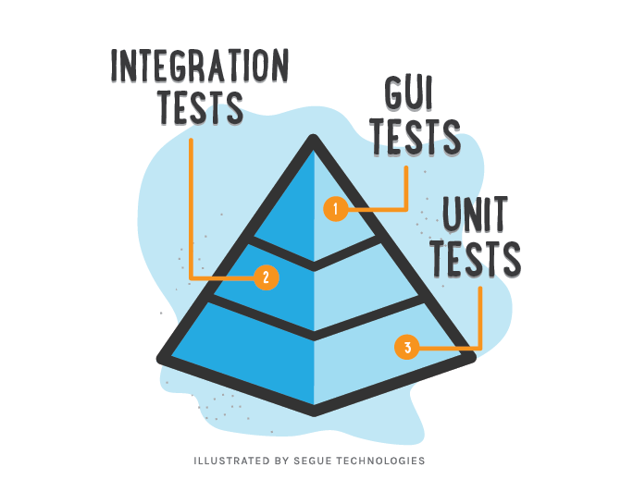
单元测试与集成测试的区别
unit test
集成测试 | 单元测试
使用真实依赖物 | 不使用真实依赖物
一次性测试多个工作单元 | 一次只测试单一工作单元
速度慢 | 速度快
编写难度大 | 编写难度低
黑盒测试 | 白盒测试
数量少，只覆盖主要流程 | 数量多，覆盖所有分支

Slide 7
单元测试的作用
unit test
验证功能单元的行为符合预期。
审查自己的设计。
回归验证。
重构的基石。
提前发现Bug。

Slide 8
单元测试的缺点
unit test
额外的时间成本和人力成本（约40%）。
低质量、缺乏维护的单元测试是项目开发的阻碍。

Slide 9
PO怎么做单元测试？
unit test
正确认识单元测试的作用，不抱过高期待。
单元测试无法避免Bug。
在安排开发时间时预留单元测试的时间。
单元测试必然会增加开发时间。
选择合适的开发框架、测试框架、测试辅助工具。
提高书写单元测试的效率。
团队达成一致，哪些需要测、哪些不需要测。
覆盖率并非唯一指标。
规定单元测试书写格式规范。
保证可读性、可维护性。

Slide 10

疑问？
unit test
什么时候写单元测试？
开发完一个功能单元后。不追求在开发前先写单元测试。
修复一个Bug后。
如何识别功能单元？
封装良好的类对外暴露的方法。
单元测试要测到多细？
预期有哪些情况，就测哪些情况。
如何保证单元测试的可读性、可维护性？
依赖于团队规范。
依赖于类本身的良好设计。

Slide 11
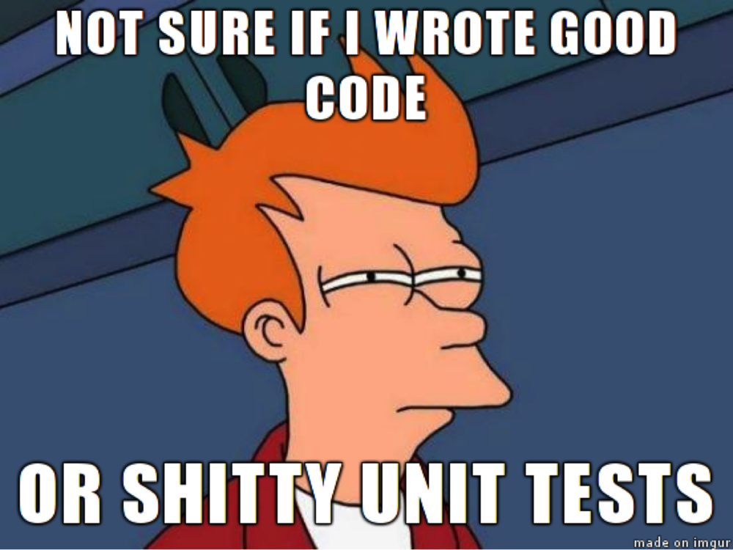
小贴士
unit test
一定要“先失败，再成功”。
不要以“覆盖率”为唯一指标。
可读性差的单元测试，不如不测。

Slide 12
02
Code Review
代码审阅

Slide 13

Code Review的目的
Code Review
检查代码中的“坏味道”，规范格式和命名，提高代码质量。
分享知识。

Slide 14

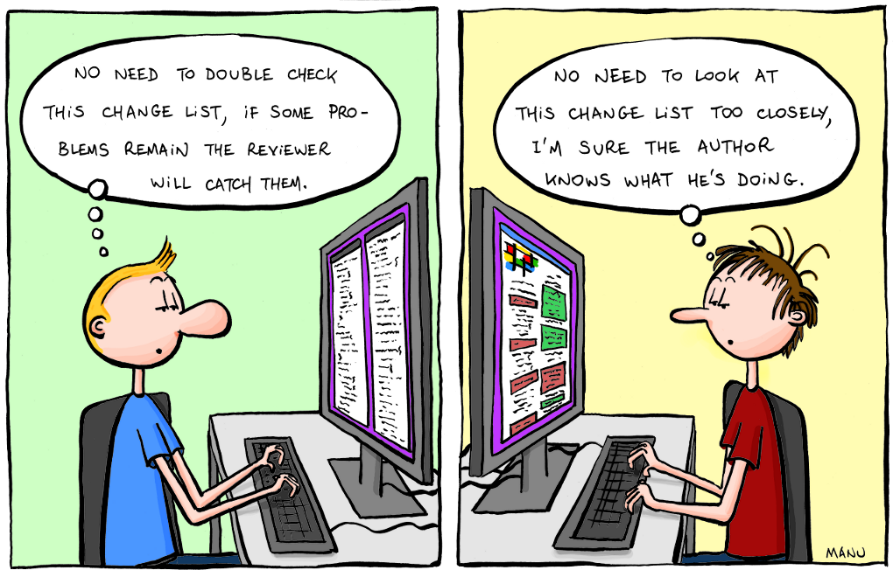
第一阶段：线上集体Review
Code Review
要求：
所有人参与线上Review。
待所有人点赞后，才允许合并。
结果：
参与热情低，敷衍。
每个人时间不统一，无法及时Review，导致Merge Request长时间阻塞。
Submitter
Reviewer

Slide 15

第二阶段：指定负责人Review
Code Review
要求：负责人必须Review，其他人自愿参与。负责人Review后，即可合并。
参与热情更低。
负责人工作量大，效率低。

Slide 16
线上Review的固有缺陷
Code Review
阅读他人代码很困难，每个人思路不同。
业务逻辑难以理清，导致Review深度浅。
只能看到细节，无法看到整体设计。
沟通效率低。
经验难以推广。好的得不到发扬，坏的得不到遏制。

Slide 17

第三阶段：线下集体Review
Code Review
要求：所有开发参与。由代码书写人自己讲解代码实现思路，大家一起Review，实时提出问题。
时机：第一次提交Merge Reuqest时。
优点：
提高Review效率。
提高沟通效率。
互相了解工作内容，学习工作方法和思路，增强对于业务和代码的熟悉程度。
增强团队技术交流氛围。
缺点：
额外的时间成本。
效果如何，依赖于个人的参与意愿。

Slide 18



Thanks for Watching

